Slide 1
Diagnóstico de Hipertiroidismo
TAREA EXTRACLASE

Slide 2

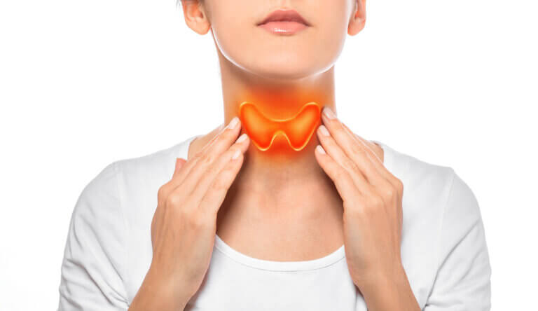
Introducción

Slide 3
¿Qué es el hipertiroidismo?
Su tiroides es una pequeña glándula con forma de mariposa ubicada en la parte delantera de su cuello.
Produce hormonas que controlan cómo el cuerpo usa la energía. Estas hormonas afectan a casi todos los órganos de su cuerpo y controlan muchas de las funciones más importantes de este.
El hipertiroidismo, o tiroides hiperactiva, ocurre cuando la glándula tiroides produce más hormonas tiroideas de las que su cuerpo necesita.

Slide 4
¿Qué es el hipertiroidismo?
Este exceso de hormonas afectan su respiración, frecuencia cardíaca, peso, digestión y estados de ánimo. Si no se trata, el hipertiroidismo puede causar serios problemas del corazón, huesos, músculos, ciclo menstrual y fertilidad. Sin embargo, existen tratamientos que pueden ayudar.

Slide 5
¿Quién está en riesgo de hipertiroidismo?
Usted tiene un mayor riesgo de hipertiroidismo si:
Es mujer
Es mayor de 60 años
Ha estado embarazada o tuvo un bebé en los últimos 6 meses
Ha tenido cirugía de tiroides o un problema de tiroides, como bocio
Tiene antecedentes familiares de enfermedad de la tiroides
Tiene anemia perniciosa, en la cual el cuerpo no puede producir suficientes glóbulos rojos sanos porque no tiene suficiente vitamina B12
Tiene diabetes tipo 1 o insuficiencia suprarrenal primaria, un trastorno hormonal

Slide 6
Representación del conocimiento en Prolog
sintomas(hipertiroidismo, alta, 1, [mirada_brillante, exoftalmo, facies_angustiosa]).
sintomas(hipertiroidismo, alta, 2, [tiroides_inflamada]).
sintomas(hipertiroidismo, media, 1, [nerviosismo, temblor_fino]).
sintomas(hipertiroidismo, media, 2, [sensibilidad_calor, piel_caliente]).
sintomas(hipertiroidismo, baja, 1, [arenilla_ocular, fotofobia, no_parpadeo]).
sintomas(hipertiroidismo, baja, 2, [disfuncion_erectil, trastornos_menstruales, debilidad_muscular, fatiga]).
sintomas(hipertiroidismo, baja, 3, [perdida_peso, diarreas, constipacion, polifagia]).
sintomas(hipertiroidismo, baja, 4, [taquicardia, palpitaciones]).
sintomas(hipertiroidismo, baja, 5, [insomnio, irritabilidad, depresion]).

Slide 7
Representación del conocimiento en Prolog
Se determinó el siguiente sistema de puntuación para decidir si un cuadro clínico es sospechoso de hipertiroidismo
Los síntomas de alta importancia tienen un valor de 3 puntos pues estos son los que más apuntan al diagnóstico de hipertiroidismo.
Los de importancia media suman 2 puntos y los de baja 1.5 puntos, siendo estos últimos los más generales.
Si un paciente presenta 2 o más síntomas de un mismo grupo estos suman como uno solo. Luego se verifica si la cantidad de puntos acumulados es suficiente para proceder con los análisis complementarios, esto varía según los factores de riesgo de cada paciente:
Sin factores de riesgo: 5 puntos
Con factores de riesgo: 4 puntos
Con factores de alto riesgo: 3 puntos

Slide 8
Representación del conocimiento en Prolog
clasificar_factor_riesgo([], sin_riesgo):-!.
clasificar_factor_riesgo(Lista, alto_riesgo):-length(Lista,X), X >= 2, !.
clasificar_factor_riesgo([Cabeza|Vacio], alto_riesgo):-
Cabeza=antecedente_personal;
Cabeza=antecedente_familiar,
!.
clasificar_factor_riesgo(Lista, riesgo).

Slide 9
Representación del conocimiento en Prolog
cuadro_clinico(Sintomas_Paciente, sin_riesgo):-
sintomas(hipertiroidismo, alta, 1, Grupo1),
sintomas(hipertiroidismo, alta, 2, Grupo2),
sintomas(hipertiroidismo, media, 1, Grupo3),
sintomas(hipertiroidismo, media, 2, Grupo4),
sintomas(hipertiroidismo, baja, 1, Grupo5),
sintomas(hipertiroidismo, baja, 2, Grupo6),
sintomas(hipertiroidismo, baja, 3, Grupo7),
sintomas(hipertiroidismo, baja, 4, Grupo8),
sintomas(hipertiroidismo, baja, 5, Grupo9),
pertenece_alta(Sintomas_Paciente, Grupo1, X1),
pertenece_alta(Sintomas_Paciente, Grupo2, X2),
pertenece_media(Sintomas_Paciente, Grupo3, X3),
pertenece_media(Sintomas_Paciente, Grupo4, X4),
pertenece_baja(Sintomas_Paciente, Grupo5, X5),
pertenece_baja(Sintomas_Paciente, Grupo6, X6),
pertenece_baja(Sintomas_Paciente, Grupo7, X7),
pertenece_baja(Sintomas_Paciente, Grupo8, X8),
pertenece_baja(Sintomas_Paciente, Grupo9, X9),
Sum1 is X1+X2+X3+X4,
Sum1 >= 2,
Sum2 is Sum1+X5+X6+X7+X8+X9,
Sum2 >= 5.

Slide 10
Representación del conocimiento en Prolog
cuadro_clinico(Sintomas_Paciente, riesgo):-
sintomas(hipertiroidismo, alta, 1, Grupo1),
sintomas(hipertiroidismo, alta, 2, Grupo2),
sintomas(hipertiroidismo, media, 1, Grupo3),
sintomas(hipertiroidismo, media, 2, Grupo4),
sintomas(hipertiroidismo, baja, 1, Grupo5),
sintomas(hipertiroidismo, baja, 2, Grupo6),
sintomas(hipertiroidismo, baja, 3, Grupo7),
sintomas(hipertiroidismo, baja, 4, Grupo8),
sintomas(hipertiroidismo, baja, 5, Grupo9),
pertenece_alta(Sintomas_Paciente, Grupo1, X1),
pertenece_alta(Sintomas_Paciente, Grupo2, X2),
pertenece_media(Sintomas_Paciente, Grupo3, X3),
pertenece_media(Sintomas_Paciente, Grupo4, X4),
pertenece_baja(Sintomas_Paciente, Grupo5, X5),
pertenece_baja(Sintomas_Paciente, Grupo6, X6),
pertenece_baja(Sintomas_Paciente, Grupo7, X7),
pertenece_baja(Sintomas_Paciente, Grupo8, X8),
pertenece_baja(Sintomas_Paciente, Grupo9, X9),
Sum1 is X1+X2+X3+X4,
Sum1 >= 2,
Sum2 is Sum1+X5+X6+X7+X8+X9,
Sum2 >= 4.

Slide 11
Representación del conocimiento en Prolog
cuadro_clinico(Sintomas_Paciente, alto_riesgo):-
sintomas(hipertiroidismo, alta, 1, Grupo1),
sintomas(hipertiroidismo, alta, 2, Grupo2),
sintomas(hipertiroidismo, media, 1, Grupo3),
sintomas(hipertiroidismo, media, 2, Grupo4),
sintomas(hipertiroidismo, baja, 1, Grupo5),
sintomas(hipertiroidismo, baja, 2, Grupo6),
sintomas(hipertiroidismo, baja, 3, Grupo7),
sintomas(hipertiroidismo, baja, 4, Grupo8),
sintomas(hipertiroidismo, baja, 5, Grupo9),
pertenece_alta(Sintomas_Paciente, Grupo1, X1),
pertenece_alta(Sintomas_Paciente, Grupo2, X2),
pertenece_media(Sintomas_Paciente, Grupo3, X3),
pertenece_media(Sintomas_Paciente, Grupo4, X4),
pertenece_baja(Sintomas_Paciente, Grupo5, X5),
pertenece_baja(Sintomas_Paciente, Grupo6, X6),
pertenece_baja(Sintomas_Paciente, Grupo7, X7),
pertenece_baja(Sintomas_Paciente, Grupo8, X8),
pertenece_baja(Sintomas_Paciente, Grupo9, X9),
Sum1 is X1+X2+X3+X4,
Sum1 >= 2,
Sum2 is Sum1+X5+X6+X7+X8+X9,
Sum2 >= 3.

Slide 12
Análisis Complementarios
Si la regla cuadro_clínico definida anteriormente unifica, significa que la sintomatología del paciente sugiere hipertiroidismo. Por lo que es necesario realizar los análisis complementarios.
El diagnóstico de hipertiroidismo pude confirmarse con los análisis de sangre que miden las hormonas T4, T3 y la hormona estimulante de la tiroides (TSH, por sus siglas en inglés).
Es común que las personas con hipertiroidismo tengan un nivel elevado de T4, T3 o un nivel bajo de TSH.

Slide 13
Análisis Complementarios
Por qué no realizar siempre estos análisis?
Los niveles de TSH pueden estar altos o bajos incluso cuando la tiroides está sana.
Enfermedades serias que no están relacionadas con la tiroides pueden causar niveles bajos de TSH por un tiempo breve.
Además, los niveles de TSH puede ser más altos en personas mayores de 80 años, incluso si no tienen problemas de la tiroides.
El embarazo también afecta los niveles de TSH. A menudo están bajos en los primeros tres meses

Slide 14
Representación del conocimiento en Prolog
Los niveles normales de T3 en adultos son 0.8 a 2.0 ng/mL(nanogramos por mililitro).
Los niveles normales de T4 en adultos son 5.0 a 12.0 mcg/dL(microgramos por decilitro).
Los niveles normales de TSH en adultos son 0.4 a 4.0 mU/L(miliunidades por litro).
prueba_funcion_tiroidea(T3, T4, TSH):-
T3 > 2;
T4 > 12;
TSH < 0.4.

Slide 15
Representación del conocimiento en Prolog
informacion(hipertiroidismo, causas, 'Enfermedad de Graves Basedow’).
informacion(hipertiroidismo, sintomas, 'nerviosismo’).
informacion(hipertiroidismo, signos, 'exoftalmo’).
informacion(hipertiroidismo, factor_riesgo, 'Mayores de 60 años’).
informacion(autores, ‘Nombre y Apellidos’).
mostrar_info(Signos, Sintomas, Causas, Factor_de_riesgo, Autores):-
findall(X, informacion(hipertiroidismo, signos, X), Signos),
findall(X, informacion(hipertiroidismo, sintomas, X), Sintomas),
findall(X, informacion(hipertiroidismo, causas, X), Causas),
findall(X, informacion(hipertiroidismo, factor_riesgo, X), Factor_de_riesgo),
findall(X, informacion(autores, X), Autores).

Slide 16
Conclusiones
Se desarrolló un sistema experto para el diagnóstico de hipertiroidismo teniendo en cuenta los factores de riesgo del paciente, los síntomas y signos presentados y los resultados de los análisis complementarios (si fueron necesarios). Se realizó la conexión Java-Prolog mediante la librería jpl que ofrece Swip-Prolog.

Slide 17
Anexos

Slide 18
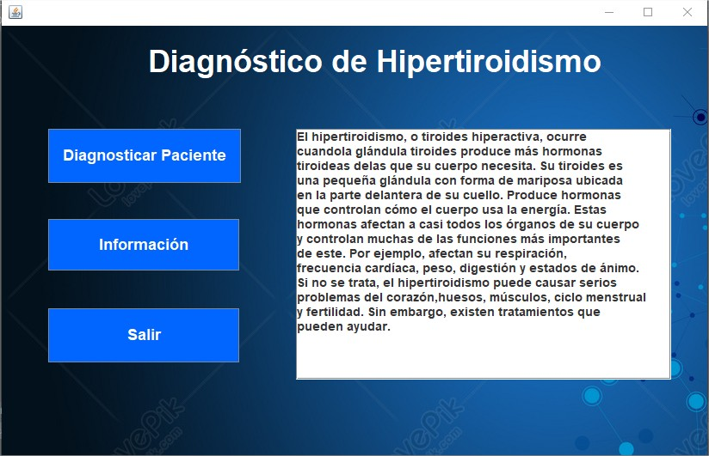

Slide 19
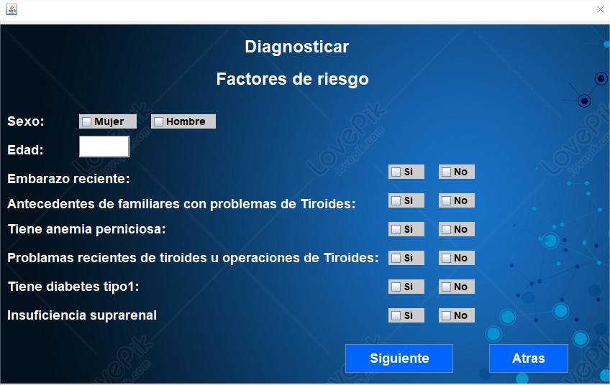

Slide 20
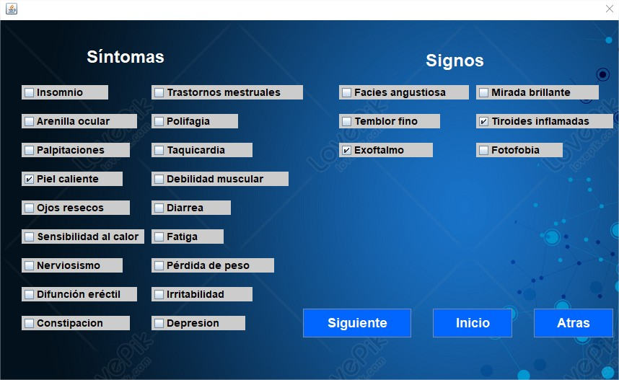

Slide 21
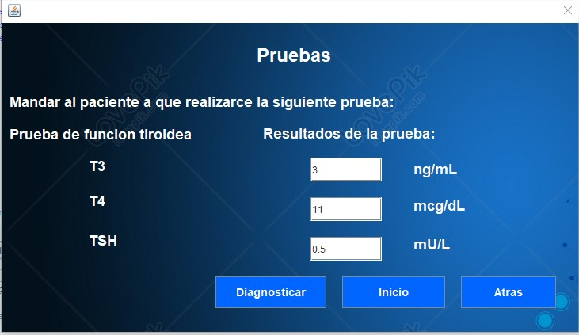

Slide 22
